Slide 1

Projet JULIPER :
Vers l’usine du futur
pour l’industrie du béton

Slide 2
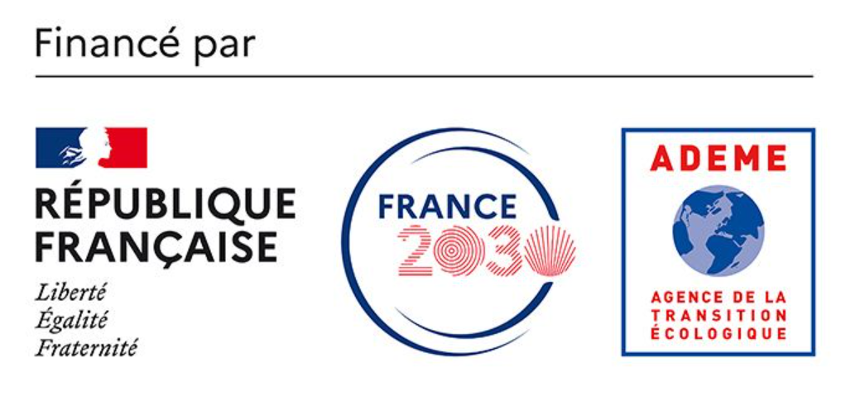
JULIPER : définition
Jumeau Ligne de Production Econome en Ressources
Ce projet est financé par l'Etat dans le cadre de France 2030 opéré par l'ADEME.

Slide 3
JULIPER : contexte
La filière béton doit s’orienter vers l’innovation technologique dans le domaine du process de production et du matériau béton pour :
  élargir la gamme de produits préfabriqués,
  décarboner la production
  développer le recyclage.​
.

Slide 4
JULIPER : les partenaires
FABEMI : Fabrication des produits béton​
ALFI-Technologies : Fabrication et installation de la ligne de production, conception du jumeau numérique​
CERIB : Instrumentation d’une partie la ligne de production, expertise béton et process​
CETIM : Instrumentation d’une partie le ligne de production, modélisation et simulation des processus, traitement des données

Slide 5
JULIPER : en quelques points
Jumeau Ligne de Production Econome en Ressources
Juliper est un projet collaboratif innovant pour la conception et l'exploitation d'une ligne pilote de production de blocs en béton économes en ressources
Il exploite le jumeau numérique de cette ligne, les technologies de l'IoT et de l’IA
Il se concentre sur le développement durable, l'innovation de processus, l'économie circulaire et l'intelligence artificielle. Des facteurs clés de l'industrie du futur

Slide 6
JULIPER : objectif du projet
Concevoir une ligne de production pilote pour fabriquer des blocs
innovants avec isolant intégré, avec pour objectifs :
  de réduire les coûts,
  améliorer l'efficacité énergétique,
  optimiser l’utilisation du ciment,
  valoriser les matières recyclées
  simplifier la mise en œuvre. ​
Développer un jumeau numérique pour simuler, prédire et maîtriser le processus de production, garantissant ainsi la qualité des produits, une consommation moindre de ressources et une maintenance optimisée

Slide 7
JULIPER : comment ?
Qualification et maîtrise des intrants (matières premières) et des
sortants (produits finis)
Contrôle continu du process de production et de la formulation des bétons
Intégration de nouveaux outils et moyens de contrôle du process
Collecte de données enrichies (processus de fabrication et chantiers)
Création de jumeaux numériques pour :
  Comprendre les phénomènes de fabrication
  Simuler les interactions entre matières premières, process, qualité et environnement
  Améliorer l’efficacité opérationnelle

Slide 8
LE JUMEAU NUMERIQUE

Slide 9
Définition du jumeau numérique
Le jumeau numérique est un clone virtuel d'un système physique ou d'un processus. Il implique systématiquement l’existence d’un couple « modèle numérique » avec l’objet qu’il copie. Les objets concernés peuvent être un produit, une machine, une ligne de production, un process.
  Jumeau 3D
  Jumeau sensoriel (data)

Slide 10

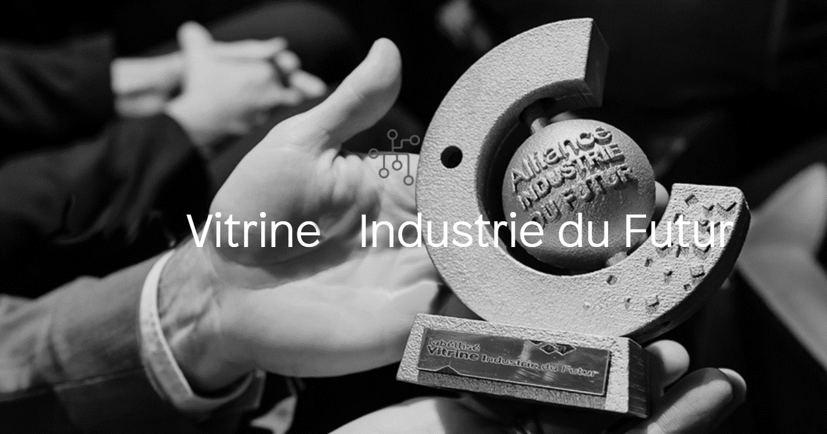
Le jumeau numérique et les services
Maintenance et
Optimisation
Modélisation
Animation
Accompagner nos clients de l’avant projet à la production
Simulation
Emulation
Formation
ALFI InSimul
SAV, hotline, telemaintenance…
ALFI InUse
  Cette approche a été labellisée
  « Vitrine de l’industrie du futur »
ALFI InView
Pièces de rechange

Slide 11
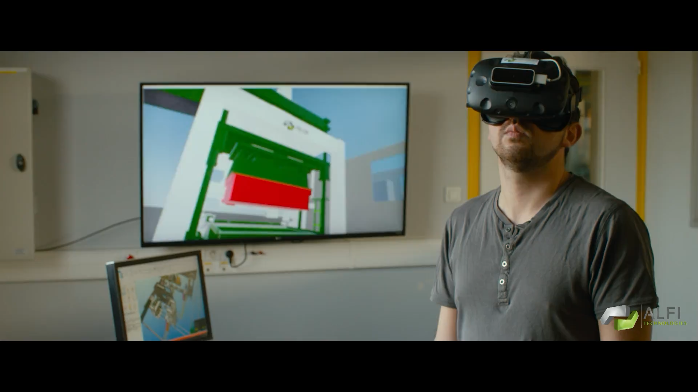




Le jumeau numérique, IoT et IA

Slide 12
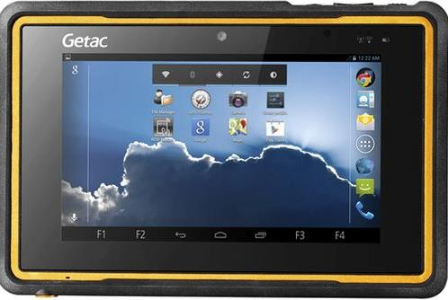
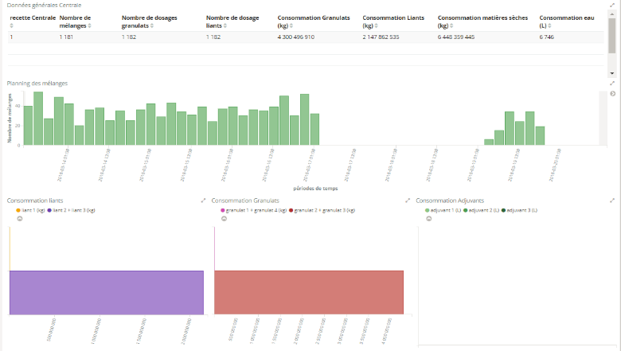
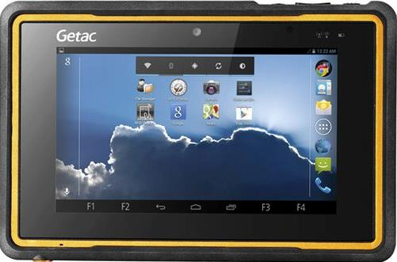
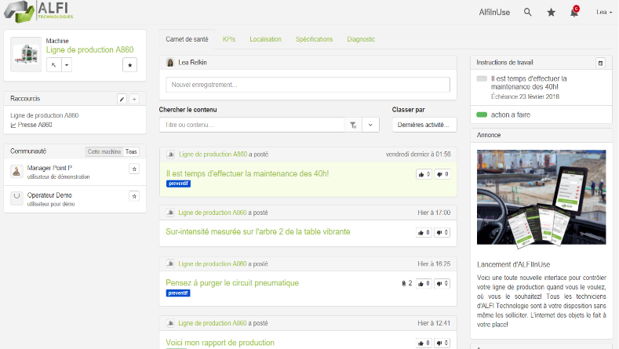
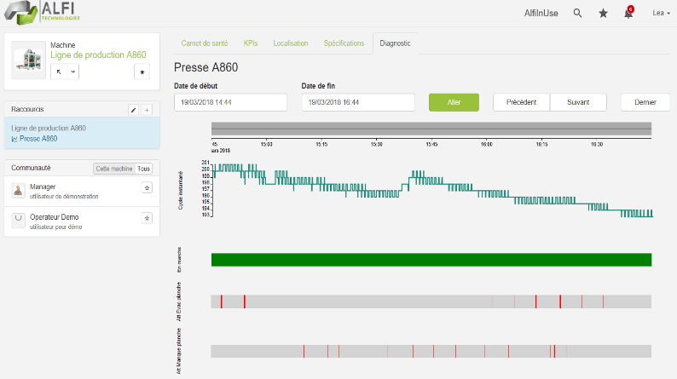

plateforme IoT, IA ALFI InUse
Plan de maintenance préventive digitalisé
Rapports de production automatiques
et argumentés
Diagnostic en ligne
Optimisation des opérations,
mesure des temps de cycles et des temps d’attentes,
Aide aux opérateur (tutos, documentation technique…)
Suivi qualité produit
Chatbot IA

Slide 13
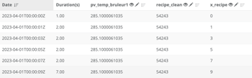
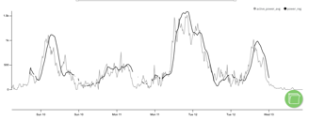


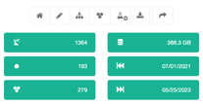
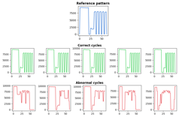

Moteur d'IA pour les séries temporelles
Prise en charge de l'échantillonnage irrégulier des données qui optimise le volume des données et discrétise précisément les phénomènes lorsqu'ils apparaissent (10kHz, <Hz)
Opérateurs basés sur Python accédant facilement en low code
Modulaire et évolutif pour maximiser la réutilisation
Permettre les meilleurs cas d'utilisation dans le domaine de la fabrication :
Ecarts, km0, RUL, optimisation, amélioration continue...
Augmentée par une modélisation ML externe dédiée aux clients

Slide 14

Intégration de l’IA : chatbot AIDY
Votre usine numérique par un expert de l’industrie
Capitalisation des connaissances terrain
  Expertise à la portée du terrain
  Plan de maintenance préventive digitalisé
  Rapports de production automatiques
  et argumentés
  Tickets d’intervention
  Notices
AIDY permet à la machine de dialoguer en langage naturel et de digérer l’ensemble de l’expertise disponible
L’opérateur est « augmenté »
Le taux de disponibilité augmente et les appels vers la hotline chutent de 30 à 50%

Slide 15
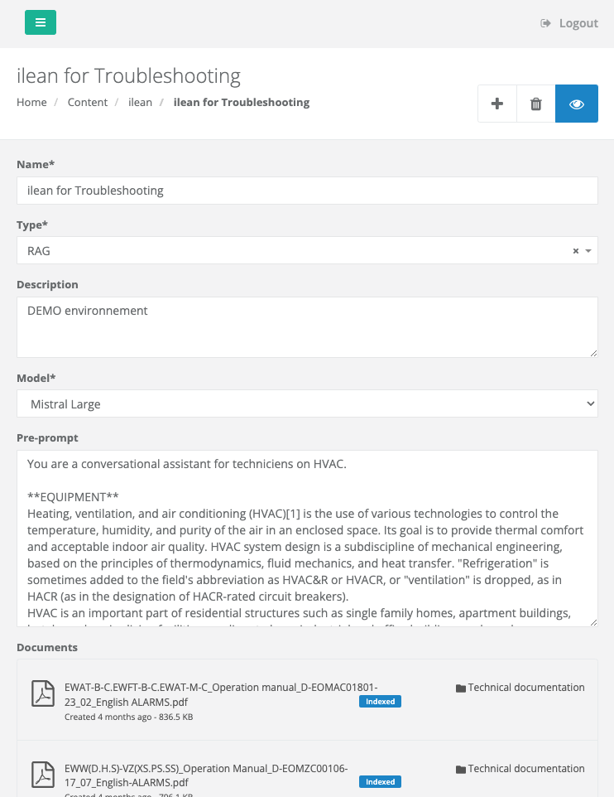
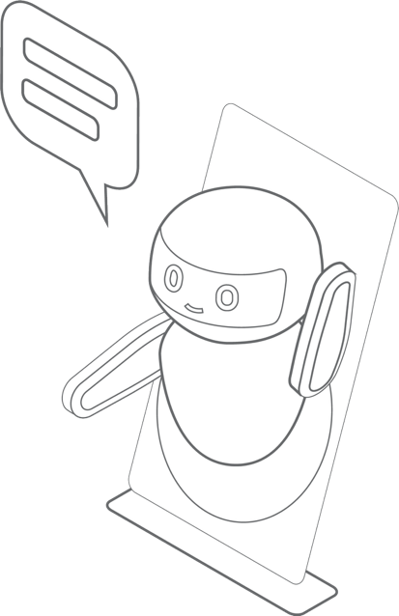
Déployez vos propres assistants pour gagner des heures sur le processus de dépannage
Votre usine numérique par un expert de l’industrie
Aidy permet de créer et publier autant d'assistants que nécessaire
Les assistants peuvent facilement être associé aux types de machines pour améliorer la précision des recherches
AIDY pre-prompt engineering
  Modèle RAG sécurisé
  Sélection de LLM de Mistral ou OpenAI
  Association de sources documentaires
  Conception du pre-prompt
  Environnement de test

Slide 16

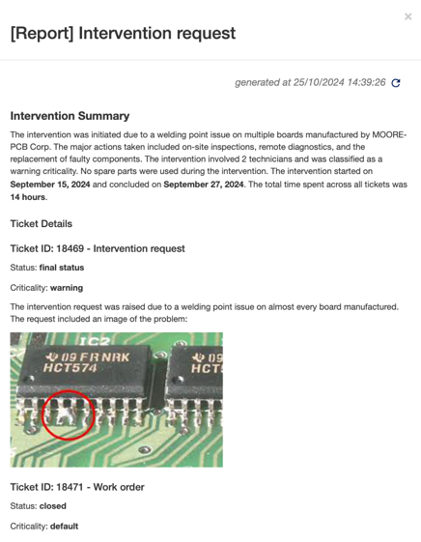

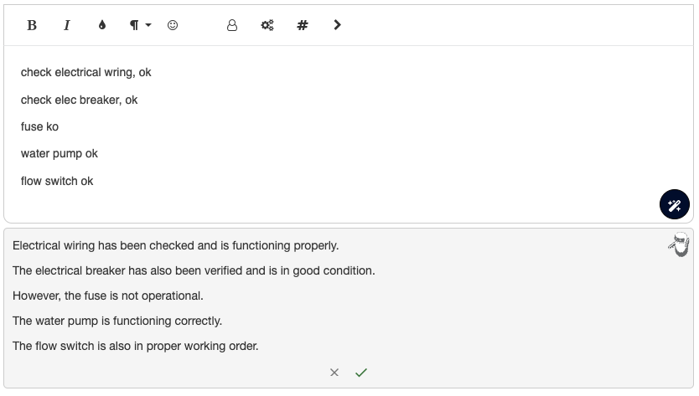

Assistants intégrés
In-post assistant
Report assistant
Permet aux techniciens de rédiger leurs rapports et observations avec précision, dans une langue correcte et dans un format clair et réutilisable.
Assistant pré-construit pour aider l'utilisateur à délivrer un rapport professionnel synthétisant toutes les interventions réalisées dans le fil du ticket.

Slide 17

Yann JAUBERT
CEO
ALFI TECHNOLOGIES

